Slide 1

Μακροχρόνια Οικονομική
Μεγέθυνση
Notes:
1

Slide 2
Μακροχρόνια Οικονομική Μεγέθυνση
Η Μακροχρόνια Οικονομική Μεγέθυνση στις Βιομηχανικές Χώρες

Slide 3
Μακροχρόνια οικονομική μεγέθυνση : μερικά δεδομένα
Τα δίδυμα χαρακτηριστικά
οι οικονομίες είναι εγγενώς ασταθείς
μακροχρόνια οικονομική μεγέθυνση

Slide 4
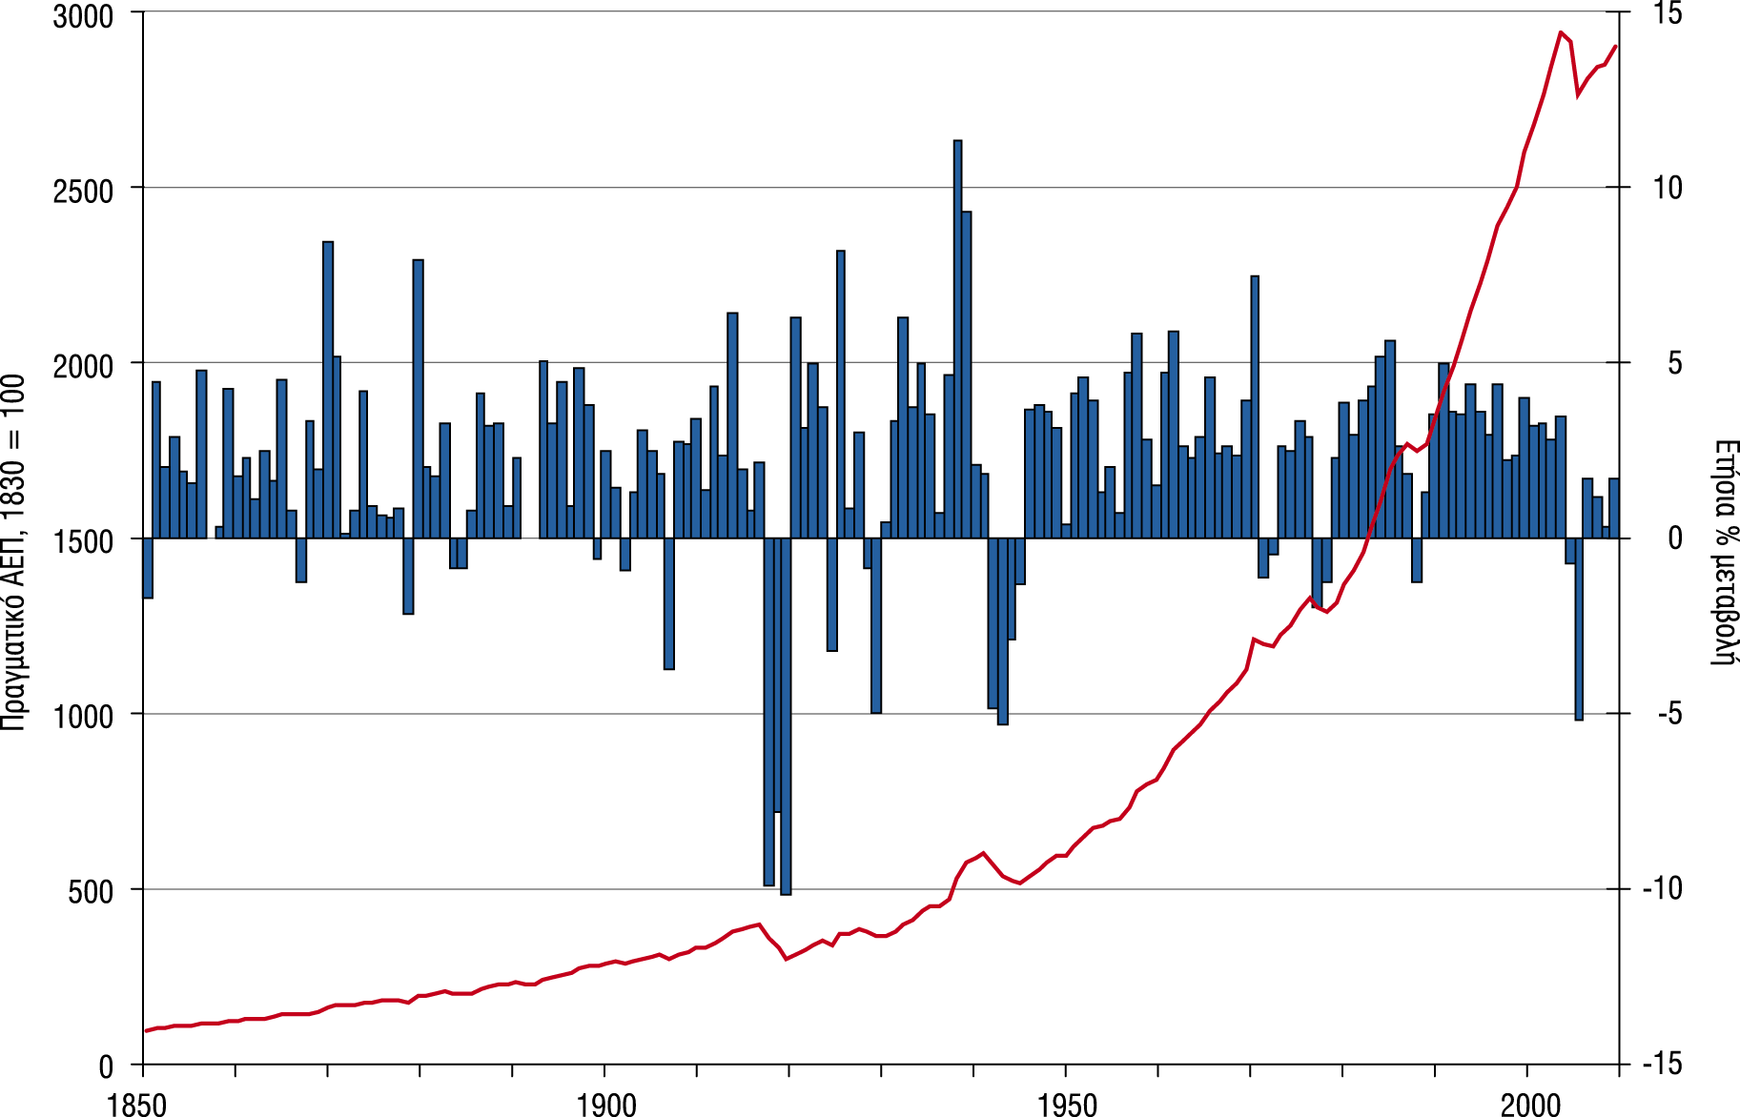
Παραγωγή και την οικονομική μεγέθυνση στο Ηνωμένο Βασίλειο.
Σημείωση: Μεγέθυνση είναι η ετήσια αύξηση του ΑΕΠ σε σταθερές τιμές. Πηγές: Για την περίοδο 1850-1948 βασιζόμενο σε στοιχεία από την Τράπεζα της Αγγλίας, διαθέσιμα στο http://www.bankofengland.co.uk/publications/quarterlybulletin/threecenturiesofdata.xls· από το 1949 βασιζόμενο σε στοιχεία των τριμηνιαίων Εθνικών Λογαριασμών (Εθνική Στατιστική Υπηρεσία).
Notes:
4
ΤΟ ΔΙΑΓΡΑΜΜΑ 9.1 ΕΙΝΑΙ ΜΕΤΑΦΡΑΣΜΕΝΟ ΣΤΗ ΣΕΛΙΔΑ 471.

Slide 5
Μακροχρόνια οικονομική μεγέθυνση : μερικά δεδομένα
Τα δίδυμα χαρακτηριστικά
οι οικονομίες είναι εγγενώς ασταθείς
μακροχρόνια οικονομική μεγέθυνση
Η Μεγέθυνση κατά τη διάρκεια των προηγούμενων δεκαετιών
η οικονομική δυναμικότητα αυξάνεται

Slide 6
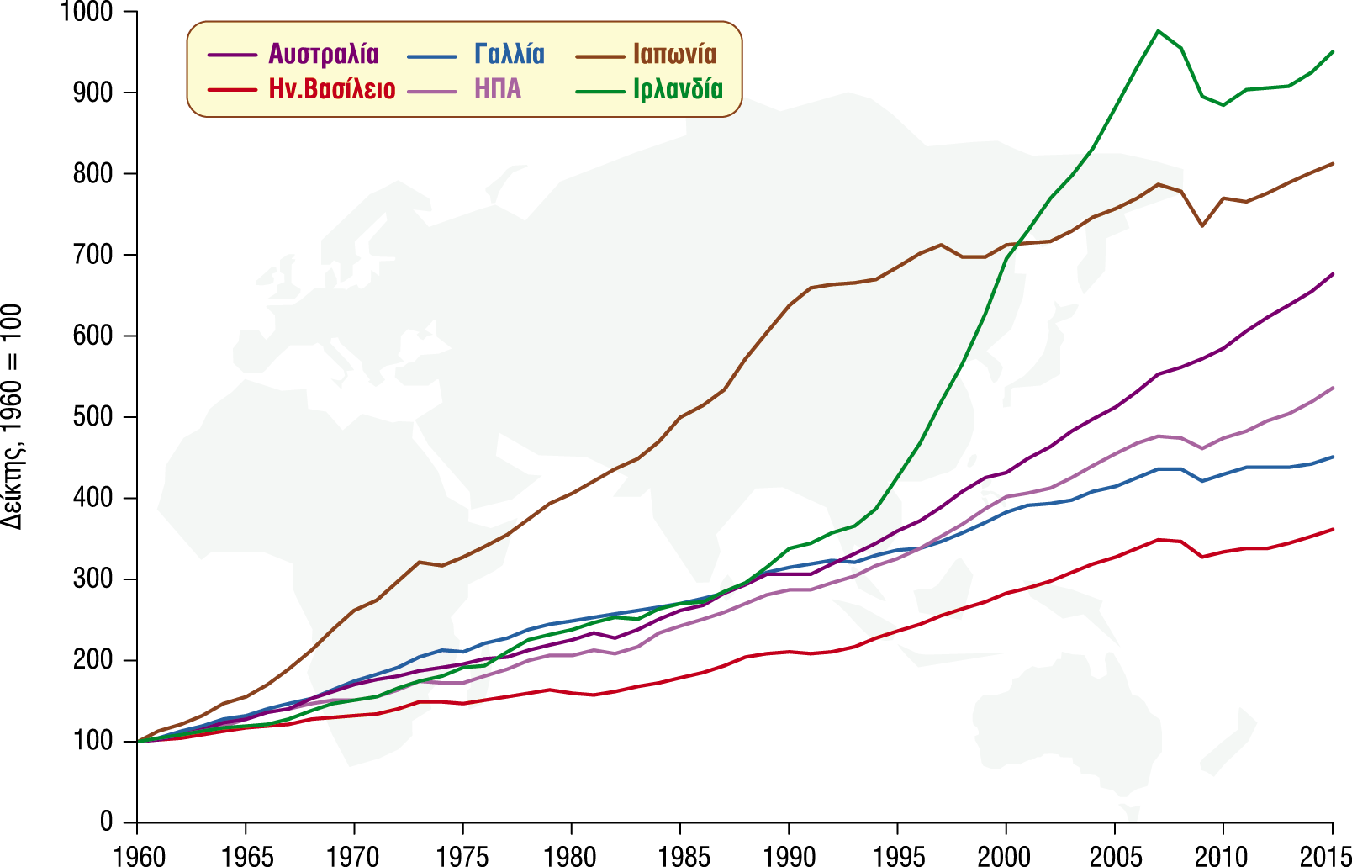
Μακροχρόνια αύξηση της παραγωγής (πραγματικό ΑΕΠ, 1960=100)
Σημείωση: Τα δεδομένα για το 2014 και 2015 βασίζονται σε προβλέψεις.
Πηγή: Βασίζεται σε δεδομένα από την AMECO database (Ευρωπαϊκή Επιτροπή, DGECFIN).
Notes:
6
ΤΟ ΔΙΑΓΡΑΜΜΑ 9.2 ΕΙΝΑΙ ΜΕΤΑΦΡΑΣΜΕΝΟ ΣΤΗ ΣΕΛΙΔΑ 472.

Slide 7
Μέσοι ετήσιοι ρυθμοί μεγέθυνσης, 1961-2015
 | Πραγματικό ΑΕΠ | Πραγματικό ΑΕΠ ανά εργαζόμενο | Πραγματικό κατά κεφαλήν ΑΕΠ
Καναδάς
Γαλλία
Γερμανία
Ιρλανδία
Ιταλία
Ιαπωνία
Ολλανδία
Ισπανία
Ην. Βασίλειο
ΗΠΑ
Σημειώσεις: (i) Τα δεδομένα για το 2014 και το 2015 βασίζονται σε προβλέψεις (ii) Τα στοιχεία για τη Γερμανία αφορούν μόνο τη Δυτική
Γερμανία έως το 1991. Πηγή: Τα δεδομένα βασίζονται στη βάση δεδομένων AMECO (Ευρωπαϊκή Επιτροπή, DGECFIN).
Notes:
Ο ΠΙΝΑΚΑΣ 9.1 ΕΙΝΑΙ ΜΕΤΑΦΡΑΣΜΕΝΟΣ ΣΤΗ ΣΕΛΙΔΑ 472.

Slide 8
Μέσοι ετήσιοι ρυθμοί μεγέθυνσης, 1961-2015
 | Πραγματικό ΑΕΠ | Πραγματικό ΑΕΠ ανά εργαζόμενο | Πραγματικό κατά κεφαλήν ΑΕΠ
Καναδάς | 3,3
Γαλλία | 2,8
Γερμανία | 2,4
Ιρλανδία | 4,2
Ιταλία | 2,5
Ιαπωνία | 4,0
Ολλανδία | 2,7
Ισπανία | 3,4
Ην. Βασίλειο | 2,4
ΗΠΑ | 3,1
Σημειώσεις: (i) Τα δεδομένα για το 2014 και το 2015 βασίζονται σε προβλέψεις (ii) Τα στοιχεία για τη Γερμανία αφορούν μόνο τη Δυτική
Γερμανία έως το 1991. Πηγή: Τα δεδομένα βασίζονται στη βάση δεδομένων AMECO (Ευρωπαϊκή Επιτροπή, DGECFIN).
Notes:
Ο ΠΙΝΑΚΑΣ 9.1 ΕΙΝΑΙ ΜΕΤΑΦΡΑΣΜΕΝΟΣ ΣΤΗ ΣΕΛΙΔΑ 472.

Slide 9
Μέσοι ετήσιοι ρυθμοί μεγέθυνσης, 1961-2015
 | Πραγματικό ΑΕΠ | Πραγματικό ΑΕΠ ανά εργαζόμενο | Πραγματικό κατά κεφαλήν ΑΕΠ
Καναδάς | 3,3 | 1,3
Γαλλία | 2,8 | 2,3
Γερμανία | 2,4 | 1,9
Ιρλανδία | 4,2 | 3,1
Ιταλία | 2,5 | 2,3
Ιαπωνία | 4,0 | 3,4
Ολλανδία | 2,7 | 1,9
Ισπανία | 3,4 | 2,9
Ην. Βασίλειο | 2,4 | 1,9
ΗΠΑ | 3,1 | 1,7
Σημειώσεις: (i) Τα δεδομένα για το 2014 και το 2015 βασίζονται σε προβλέψεις (ii) Τα στοιχεία για τη Γερμανία αφορούν μόνο τη Δυτική
Γερμανία έως το 1991. Πηγή: Τα δεδομένα βασίζονται στη βάση δεδομένων AMECO (Ευρωπαϊκή Επιτροπή, DGECFIN).
Notes:
Ο ΠΙΝΑΚΑΣ 9.1 ΕΙΝΑΙ ΜΕΤΑΦΡΑΣΜΕΝΟΣ ΣΤΗ ΣΕΛΙΔΑ 472.

Slide 10
Μέσοι ετήσιοι ρυθμοί μεγέθυνσης, 1961-2015
 | Πραγματικό ΑΕΠ | Πραγματικό ΑΕΠ ανά εργαζόμενο | Πραγματικό κατά κεφαλήν ΑΕΠ
Καναδάς | 3,3 | 1,3 | 2,0
Γαλλία | 2,8 | 2,3 | 2,1
Γερμανία | 2,4 | 1,9 | 2,1
Ιρλανδία | 4,2 | 3,1 | 3,3
Ιταλία | 2,5 | 2,3 | 2,2
Ιαπωνία | 4,0 | 3,4 | 3,4
Ολλανδία | 2,7 | 1,9 | 2,0
Ισπανία | 3,4 | 2,9 | 2,7
Ην. Βασίλειο | 2,4 | 1,9 | 2,0
ΗΠΑ | 3,1 | 1,7 | 2,1
Σημειώσεις: (i) Τα δεδομένα για το 2014 και το 2015 βασίζονται σε προβλέψεις (ii) Τα στοιχεία για τη Γερμανία αφορούν μόνο τη Δυτική
Γερμανία έως το 1991. Πηγή: Τα δεδομένα βασίζονται στη βάση δεδομένων AMECO (Ευρωπαϊκή Επιτροπή, DGECFIN).
Notes:
Ο ΠΙΝΑΚΑΣ 9.1 ΕΙΝΑΙ ΜΕΤΑΦΡΑΣΜΕΝΟΣ ΣΤΗ ΣΕΛΙΔΑ 472.

Slide 11
Μέσος ρυθμός οικονομικής μεγέθυνσης
1995-2015 σε σταθερές τιμές: συνολικά και κατά κεφαλήν
 | Πραγματικό ΑΕΠ | Πραγματικό κατά κεφαλήν ΑΕΠ
Αυστραλία
Βραζιλία
Καναδάς
Κίνα
Γαλλία
Γερμανία
Ινδία
Ιρλανδία
Ιταλία
Ιαπωνία
Μαλαισία
Ολλανδία
Ρωσία
Σιγκαπούρη
Ισπανία
Ην. Βασίλειο
Η.Π.Α.
Πηγή: Υπολογισμοί του συγγραφέα βάσει των στοιχείων της Βάσης World Economic Outlook (Διεθνές Νομισματικό Ταμείο).
Notes:
Ο ΠΙΝΑΚΑΣ 9.3 ΕΙΝΑΙ ΜΕΤΑΦΡΑΣΜΕΝΟΣ ΣΤΗ ΣΕΛΙΔΑ 473.

Slide 12
Μέσος ρυθμός οικονομικής μεγέθυνσης
1995-2015 σε σταθερές τιμές: συνολικά και κατά κεφαλήν
 | Πραγματικό ΑΕΠ | Πραγματικό κατά κεφαλήν ΑΕΠ
Αυστραλία | 3,3
Βραζιλία | 3,0
Καναδάς | 2,5
Κίνα | 9,4
Γαλλία | 1,5
Γερμανία | 1,3
Ινδία | 6,6
Ιρλανδία | 4,5
Ιταλία | 0,7
Ιαπωνία | 0,9
Μαλαισία | 5,1
Ολλανδία | 1,8
Ρωσία | 3,3
Σιγκαπούρη | 5,3
Ισπανία | 2,1
Ην. Βασίλειο | 2,2
Η.Π.Α. | 2,5
Πηγή: Υπολογισμοί του συγγραφέα βάσει των στοιχείων της Βάσης World Economic Outlook (Διεθνές Νομισματικό Ταμείο).
Notes:
Ο ΠΙΝΑΚΑΣ 9.1 ΕΙΝΑΙ ΜΕΤΑΦΡΑΣΜΕΝΟΣ ΣΤΗ ΣΕΛΙΔΑ 472.

Slide 13
Μέσος ρυθμός οικονομικής μεγέθυνσης
1995-2015 σε σταθερές τιμές: συνολικά και κατά κεφαλήν
 | Πραγματικό ΑΕΠ | Πραγματικό κατά κεφαλήν ΑΕΠ
Αυστραλία | 3,3 | 1,9
Βραζιλία | 3,0 | 1,8
Καναδάς | 2,5 | 1,5
Κίνα | 9,4 | 8,7
Γαλλία | 1,5 | 1,0
Γερμανία | 1,3 | 1,3
Ινδία | 6,6 | 4,9
Ιρλανδία | 4,5 | 3,2
Ιταλία | 0,7 | 0,3
Ιαπωνία | 0,9 | 0,9
Μαλαισία | 5,1 | 2,9
Ολλανδία | 1,8 | 1,3
Ρωσία | 3,3 | 3,6
Σιγκαπούρη | 5,3 | 2,9
Ισπανία | 2,1 | 1,3
Ην. Βασίλειο | 2,2 | 1,6
Η.Π.Α. | 2,5 | 1,5
Πηγή: Υπολογισμοί του συγγραφέα βάσει των στοιχείων της Βάσης World Economic Outlook (Διεθνές Νομισματικό Ταμείο).
Notes:
Ο ΠΙΝΑΚΑΣ 9.1 ΕΙΝΑΙ ΜΕΤΑΦΡΑΣΜΕΝΟΣ ΣΤΗ ΣΕΛΙΔΑ 472.

Slide 14
Μακροχρόνια οικονομική μεγέθυνση: μερικά δεδομένα
Τα δίδυμα χαρακτηριστικά
οι οικονομίες είναι εγγενώς ασταθείς
μακροχρόνια οικονομική μεγέθυνση
Η Μεγέθυνση κατά τη διάρκεια των προηγούμενων δεκαετιών
Η οικονομική δυναμικότητα αυξάνεται
σύγκλιση των πλούσιων οικονομιών
αυξανόμενο χάσμα μεταξύ των πλουσιότερων και φτωχότερων χωρών
οι καθοριστικοί παράγοντες της οικονομικής ανάπτυξης
αύξηση της ποσότητας των παραγωγικών συντελεστών

Slide 15
Δείκτες παραγωγής του 2015 σε σχέση με το 1960
 |  | Πραγματικό ΑΕΠ | Πραγματικό ΑΕΠ ανά εργαζόμενο | Πραγματικό κατά κεφαλήν ΑΕΠ
 | Καναδάς
 | Γαλλία
 | Γερμανία
 | Ιρλανδία
 | Ιταλία
 | Ιαπωνία
 | Ολλανδία
 | Ισπανία
 | Ην. Βασίλειο
 | ΗΠΑ
Πηγή: Τα δεδομένα βασίζονται στη βάση δεδομένων AMECO (Ευρωπαϊκή Επιτροπή, DGECFIN).
Notes:
Ο ΠΙΝΑΚΑΣ 9.2 ΕΙΝΑΙ ΜΕΤΑΦΡΑΣΜΕΝΟΣ ΣΤΗ ΣΕΛΙΔΑ 473.

Slide 16
Δείκτες παραγωγής του 2015 σε σχέση με το 1960
 |  | Πραγματικό ΑΕΠ | Πραγματικό ΑΕΠ ανά εργαζόμενο | Πραγματικό κατά κεφαλήν ΑΕΠ
 | Καναδάς | 5,7
 | Γαλλία | 4,5
 | Γερμανία | 4,1
 | Ιρλανδία | 9,5
 | Ιταλία | 3,8
 | Ιαπωνία | 8,1
 | Ολλανδία | 4,3
 | Ισπανία | 6,2
 | Ην. Βασίλειο | 3,6
 | ΗΠΑ | 5,4
Πηγή: Τα δεδομένα βασίζονται στη βάση δεδομένων AMECO (Ευρωπαϊκή Επιτροπή, DGECFIN).
Notes:
Ο ΠΙΝΑΚΑΣ 9.2 ΕΙΝΑΙ ΜΕΤΑΦΡΑΣΜΕΝΟΣ ΣΤΗ ΣΕΛΙΔΑ 473.

Slide 17
Δείκτες παραγωγής του 2015 σε σχέση με το 1960
 |  | Πραγματικό ΑΕΠ | Πραγματικό ΑΕΠ ανά εργαζόμενο | Πραγματικό κατά κεφαλήν ΑΕΠ
 | Καναδάς | 5,7 | 2,0
 | Γαλλία | 4,5 | 3,5
 | Γερμανία | 4,1 | 2,5
 | Ιρλανδία | 9,5 | 5,4
 | Ιταλία | 3,8 | 3,4
 | Ιαπωνία | 8,1 | 6,0
 | Ολλανδία | 4,3 | 2,9
 | Ισπανία | 6,2 | 4,6
 | Ην. Βασίλειο | 3,6 | 2,8
 | ΗΠΑ | 5,4 | 2,5
Πηγή: Τα δεδομένα βασίζονται στη βάση δεδομένων AMECO (Ευρωπαϊκή Επιτροπή, DGECFIN).
Notes:
Ο ΠΙΝΑΚΑΣ 9.2 ΕΙΝΑΙ ΜΕΤΑΦΡΑΣΜΕΝΟΣ ΣΤΗ ΣΕΛΙΔΑ 473.

Slide 18
Δείκτες παραγωγής του 2015 σε σχέση με το 1960
 |  | Πραγματικό ΑΕΠ | Πραγματικό ΑΕΠ ανά εργαζόμενο | Πραγματικό κατά κεφαλήν ΑΕΠ
 | Καναδάς | 5,7 | 2,0 | 2,9
 | Γαλλία | 4,5 | 3,5 | 3,2
 | Γερμανία | 4,1 | 2,5 | 2,7
 | Ιρλανδία | 9,5 | 5,4 | 5,8
 | Ιταλία | 3,8 | 3,4 | 3,2
 | Ιαπωνία | 8,1 | 6,0 | 6,0
 | Ολλανδία | 4,3 | 2,9 | 3,0
 | Ισπανία | 6,2 | 4,6 | 4,1
 | Ην. Βασίλειο | 3,6 | 2,8 | 2,9
 | ΗΠΑ | 5,4 | 2,5 | 3,0
Πηγή: Τα δεδομένα βασίζονται στη βάση δεδομένων AMECO (Ευρωπαϊκή Επιτροπή, DGECFIN).
Notes:
Ο ΠΙΝΑΚΑΣ 9.2 ΕΙΝΑΙ ΜΕΤΑΦΡΑΣΜΕΝΟΣ ΣΤΗ ΣΕΛΙΔΑ 473.

Slide 19
Καθαρό συσσωρευμένο κεφάλαιο στο Ην. Βασίλειο, 2010
 | £ δισ. | % των πάγιων περιουσιακών στοιχείων | % του ΑΕΠ
Κατοικίες
Άλλα κτίρια και υποδομές
Άλλες μηχανές, εξοπλισμός
Άυλα περιουσιακά στοιχεία
Εξοπλισμός μεταφορών
Όλα τα πάγια στοιχεία ενεργητικού
Πηγή: Βασίζεται σε στοιχεία από την Εθνική Στατιστική
Notes:
Ο ΠΙΝΑΚΑΣ ΕΙΝΑΙ ΜΕΤΑΦΡΑΣΜΕΝΟΣ ΣΤΗ ΣΕΛΙΔΑ 481.

Slide 20
Καθαρό συσσωρευμένο κεφάλαιο στο Ην. Βασίλειο, 2010
 | £ δισ. | % των πάγιων περιουσιακών στοιχείων | % του ΑΕΠ
Κατοικίες | 1274,2
Άλλα κτίρια και υποδομές | 1302,2
Άλλες μηχανές, εξοπλισμός | 557,0
Άυλα περιουσιακά στοιχεία | 94,2
Εξοπλισμός μεταφορών | 55,8
Όλα τα πάγια στοιχεία ενεργητικού | 3283,4
Πηγή: Βασίζεται σε στοιχεία από την Εθνική Στατιστική
Notes:
Ο ΠΙΝΑΚΑΣ ΕΙΝΑΙ ΜΕΤΑΦΡΑΣΜΕΝΟΣ ΣΤΗ ΣΕΛΙΔΑ 481.

Slide 21
Καθαρό συσσωρευμένο κεφάλαιο στο Ην. Βασίλειο, 2010
 | £ δισ. | % των πάγιων περιουσιακών στοιχείων | % του ΑΕΠ
Κατοικίες | 1274,2 | 41,1
Άλλα κτίρια και υποδομές | 1302,2 | 38,4
Άλλες μηχανές, εξοπλισμός | 557,0 | 15,9
Άυλα περιουσιακά στοιχεία | 94,2 | 2,9
Εξοπλισμός μεταφορών | 55,8 | 1,8
Όλα τα πάγια στοιχεία ενεργητικού | 3283,4 | 100,0
Πηγή: Βασίζεται σε στοιχεία από την Εθνική Στατιστική
Notes:
Ο ΠΙΝΑΚΑΣ ΕΙΝΑΙ ΜΕΤΑΦΡΑΣΜΕΝΟΣ ΣΤΗ ΣΕΛΙΔΑ 481.

Slide 22
Καθαρό συσσωρευμένο κεφάλαιο στο Ην. Βασίλειο, 2010
 | £ δισ. | % των πάγιων περιουσιακών στοιχείων | % του ΑΕΠ
Κατοικίες | 1274,2 | 41,1 | 79,0
Άλλα κτίρια και υποδομές | 1302,2 | 38,4 | 80,7
Άλλες μηχανές, εξοπλισμός | 557,0 | 15,9 | 34,5
Άυλα περιουσιακά στοιχεία | 94,2 | 2,9 | 5,8
Εξοπλισμός μεταφορών | 55,8 | 1,8 | 3,5
Όλα τα πάγια στοιχεία ενεργητικού | 3283,4 | 100,0 | 203,5
Πηγή: Βασίζεται σε στοιχεία από την Εθνική Στατιστική
Notes:
Ο ΠΙΝΑΚΑΣ ΕΙΝΑΙ ΜΕΤΑΦΡΑΣΜΕΝΟΣ ΣΤΗ ΣΕΛΙΔΑ 481.

Slide 23
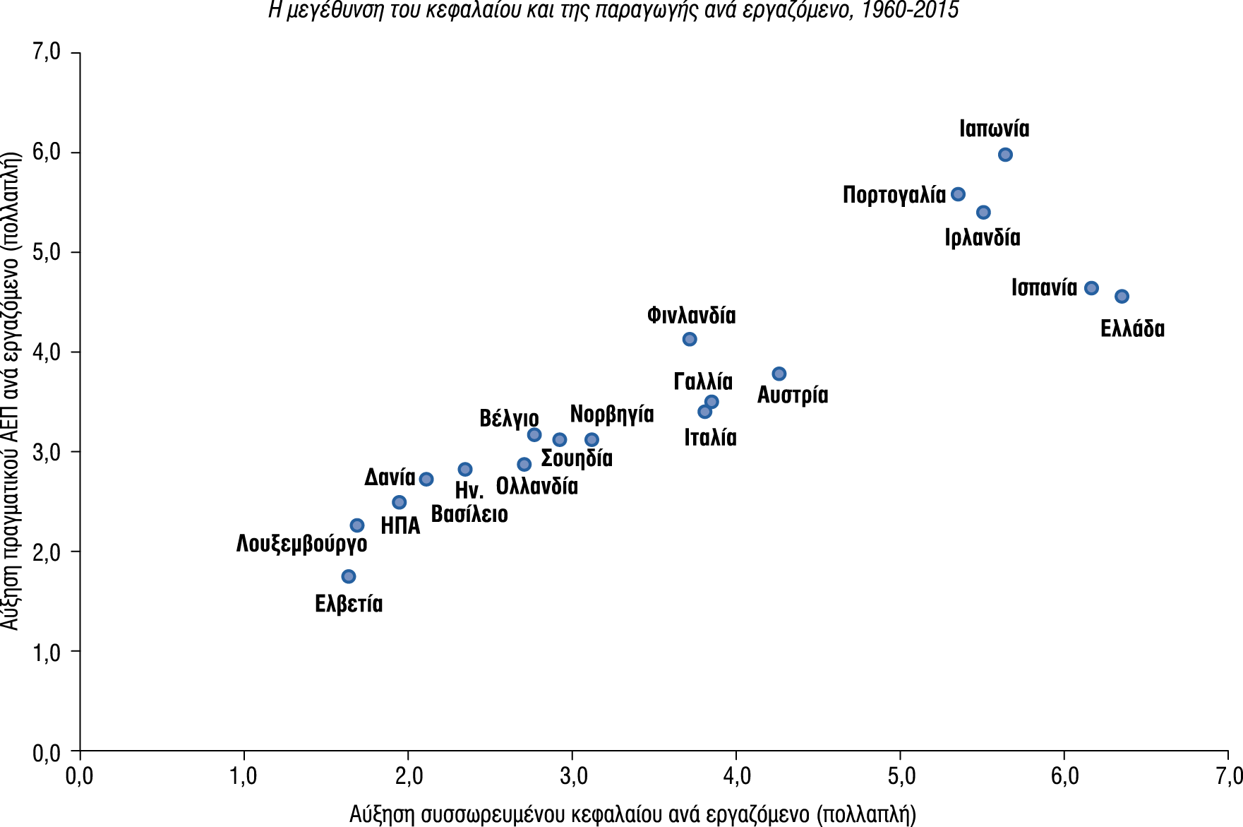
Η μεγέθυνση του κεφαλαίου και της παραγωγής ανά εργαζόμενο, 1960-2015
Σημείωση: Τα στοιχεία για το 2015 αποτελούν προβλέψεις.
Πηγή: Με βάση τα δεδομένα από τη βάση δεδομένων AMECO (Ευρωπαϊκή Επιτροπή).
Notes:
23
ΤΟ ΔΙΑΓΡΑΜΜΑ ΕΙΝΑΙ ΜΕΤΑΦΡΑΣΜΕΝΟ ΣΤΗ ΣΕΛΙΔΑ 480.

Slide 24
Μακροχρόνια οικονομική μεγέθυνση: μερικά δεδομένα
Τα δίδυμα χαρακτηριστικά
οι οικονομίες είναι εγγενώς ασταθείς
μακροχρόνια οικονομική μεγέθυνση
Η Μεγέθυνση κατά τη διάρκεια των προηγούμενων δεκαετιών
η οικονομική δυναμικότητα αυξάνεται
σύγκλιση των πλούσιών οικονομιών
αυξανόμενο κενό μεταξύ πλουσιότερων και φτωχότερων χωρών
οι καθοριστικοί παράγοντες της οικονομικής μεγέθυνσης
αύξηση της ποσότητας παραγωγικών συντελεστών
αύξηση της παραγωγικότητας

Slide 25
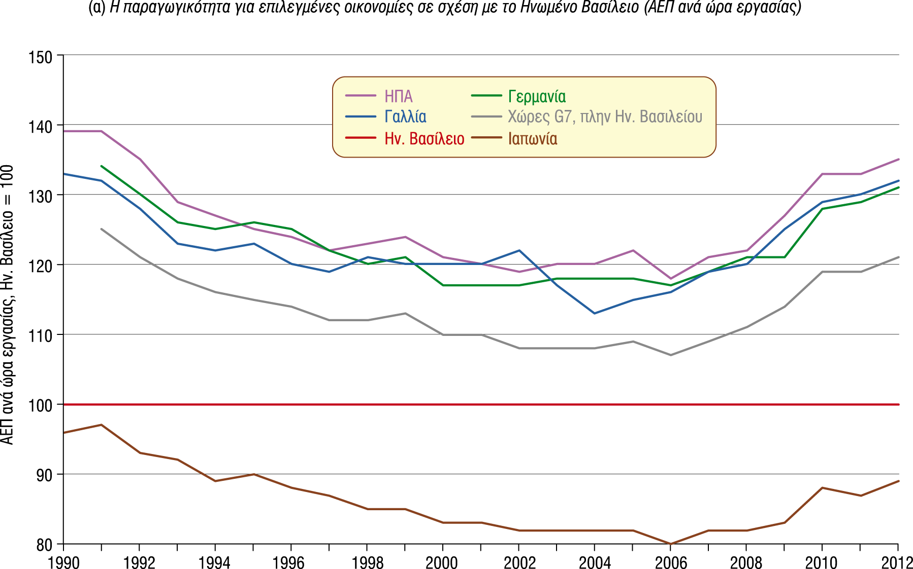
Η παραγωγικότητα για επιλεγμένες οικονομίες σε σχέση με το Ηνωμένο Βασίλειο (ΑΕΠ ανά ώρα εργασίας)
Σημείωση: Το ΑΕΠ ανά εργαζόμενο είναι σε τρέχουσες τιμές.
Πηγή: Βασίζεται σε δεδομένα από τις Διεθνείς Συγκρίσεις της Παραγωγικότητας (Εθνική Στατιστική Υπηρεσία, 2014).
Notes:
25
ΤΟ ΔΙΑΓΡΑΜΜΑ ΕΙΝΑΙ ΜΕΤΑΦΡΑΣΜΕΝΟ ΣΤΗ ΣΕΛΙΔΑ 484.

Slide 26
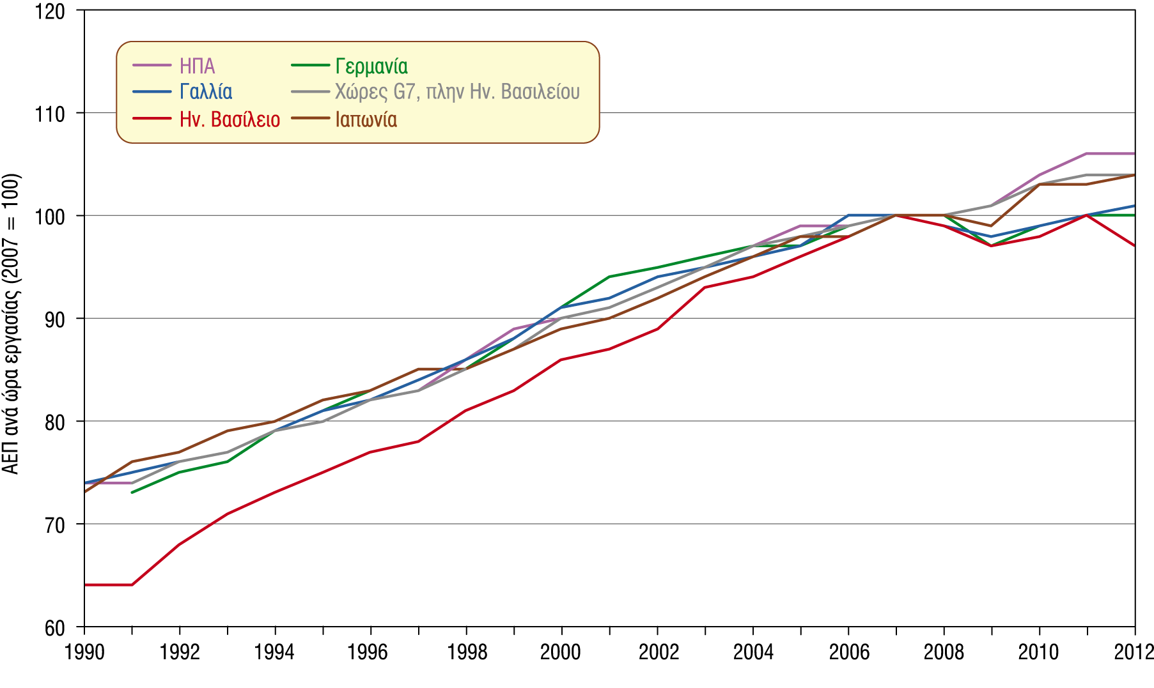
Η παραγωγικότητα για επιλεγμένες οικονομίες (ΑΕΠ ανά ώρα εργασίας σε σταθερές τιμές, 2007 = 100)
Πηγή: Βασίζεται σε δεδομένα στο Διεθνείς Συγκρίσεις της Παραγωγικότητας (Εθνική Στατιστική Υπηρεσία, 2014).
Notes:
26
ΤΟ ΔΙΑΓΡΑΜΜΑ ΕΙΝΑΙ ΜΕΤΑΦΡΑΣΜΕΝΟ ΣΤΗ ΣΕΛΙΔΑ 485.

Slide 27
Παραγωγικότητα σε επιλεγμένες οικονομίες, 2013 (Ην. Βασίλειο = 100)
Note: Current-price GDP per worker
Source: Based on data in International Comparisons of Productivity (National Statistics, 2014)
Notes:
ΤΟ ΔΙΑΓΡΑΜΜΑ ΕΙΝΑΙ ΜΕΤΑΦΡΑΣΜΕΝΟ ΣΤΗ ΣΕΛΙΔΑ 486.

Slide 28
Total factor productivity growth (average % per annum)
Source: Based on data from Total Economy Database (The Conference Board)

Slide 29
Οικονομική Μεγέθυνση χωρίς Τεχνολογική Πρόοδο
Οικονομική Μεγέθυνση Χωρίς Τεχνολογική Πρόοδο

Slide 30
Οικονομική Μεγέθυνση χωρίς τεχνολογική πρόοδο
Συσσώρευση κεφαλαίου
Ένα υπόδειγμα οικονομικής μεγέθυνσης
υπόθεση
Φθίνουσες αποδόσεις κεφαλαίου
αυξανόμενο ποσοστό επενδύσεων για αντικατάσταση
ανάπτυξη σε ένα μακροπρόθεσμο εθνικό ισοζύγιο ισορροπίας

Slide 31
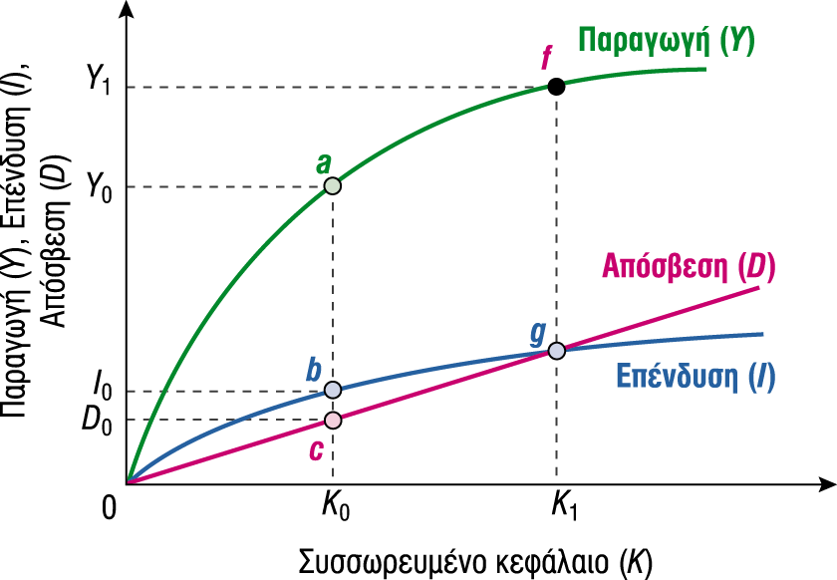
Παραγωγή σταθερής κατάστασης
Notes:
31
ΤΟ ΔΙΑΓΡΑΜΜΑ 9.3 ΕΙΝΑΙ ΜΕΤΑΦΡΑΣΜΕΝΟ ΣΤΗ ΣΕΛΙΔΑ 476.

Slide 32
Οικονομική μεγέθυνση χωρίς τεχνολογική πρόοδο
Συσσώρευση κεφαλαίου
Ένα υπόδειγμα οικονομικής
υπόθεση
φθίνουσες αποδόσεις κεφαλαίου
αυξανόμενο ποσοστό επενδύσεων για αντικατάσταση
ανάπτυξη σε ένα μακροπρόθεσμο εθνικό ισοζύγιο ισορροπίας
αποτέλεσμα της αύξησης του ποσοστού αποταμίευσης

Slide 33
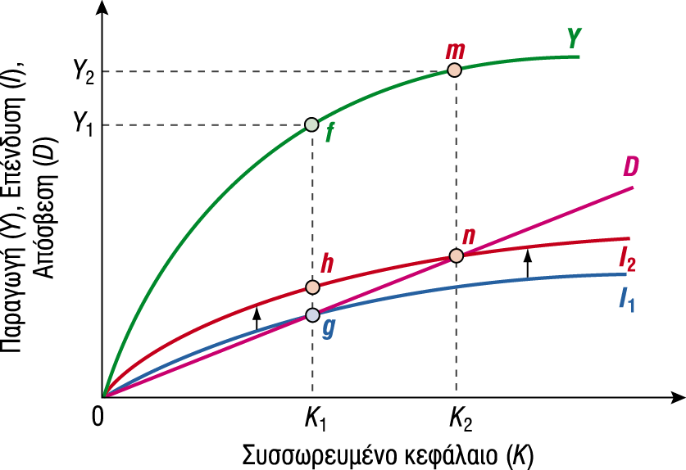
Επίδραση της αύξησης του ποσοστού της αποταμίευσης και επενδύσεων
Notes:
ΤΟ ΔΙΑΓΡΑΜΜΑ 9.4 ΕΙΝΑΙ ΜΕΤΑΦΡΑΣΜΕΝΟ ΣΤΗ ΣΕΛΙΔΑ 478.

Slide 34
Οικονομική μεγέθυνση χωρίς τεχνολογική πρόοδο
Ανθρώπινο κεφάλαιο και εκπαίδευση
Το άριστο ποσοστό αποταμίευσης;
ποσοστό αποταμίευσης του χρυσού κανόνα

Slide 35
Ένα βέλτιστο ποσοστό αποταμίευσης
Κατανάλωση
a
b
O
100
Ποσοστό αποταμίευσης (%)
Notes:
ΤΟ ΔΙΑΓΡΑΜΜΑ 9.5 ΕΙΝΑΙ ΜΕΤΑΦΡΑΣΜΕΝΟ ΣΤΗ ΣΕΛΙΔΑ 479.

Slide 36
Ένα βέλτιστο ποσοστό αποταμίευσης
m
C*
Κατανάλωση
The ‘golden rule’ saving rate
a
b
O
s*
100
Ποσοστό αποταμίευσης (%)
Notes:
ΤΟ ΔΙΑΓΡΑΜΜΑ 9.5 ΕΙΝΑΙ ΜΕΤΑΦΡΑΣΜΕΝΟ ΣΤΗ ΣΕΛΙΔΑ 479.

Slide 37
Οικονομική μεγέθυνση χωρίς τεχνολογική πρόοδο
Το ανθρώπινο κεφάλαιο και η εκπαίδευση
Το άριστο ποσοστό αποταμίευσης;
ποσοστό αποταμίευσης του χρυσού κανόνα
Επίδραση της αύξησης του εργατικού δυναμικού
μετακίνηση σε υψηλότερο εισόδημα σταθερής κατάστασης
η επίδραση στο κατά κεφαλή ΑΕΠ του πληθυσμού
με υψηλότερο ποσοστό συμμετοχής
με αύξηση του πληθυσμού

Slide 38
Μακροχρόνια Οικονομική Μεγέθυνση με Τεχνολογική Πρόοδο
Οικονομική Μεγέθυνση με Τεχνολογική Πρόοδο

Slide 39
Οικονομική Μεγέθυνση με τεχνολογική πρόοδο
Τεχνολογική πρόοδο
η σημασία της παραγωγικότητας
η επίπτωση της τεχνολογικής προόδου στην παραγωγή

Slide 40
Επίδραση ενός τεχνολογικού επιτεύγματος
p
Y₂
Y₂
Y₁
f
Y₁
D
Παραγωγή (Υ), Επένδυση (Ι), Απόσβεση (D)
n
I₂
h
I₁
g
Initial equilibrium
Rise in investment
New equilibrium
K₁
K₂
Συσσωρευμένο κεφάλαιο (K)
Notes:
ΤΟ ΔΙΑΓΡΑΜΜΑ 9.6 ΕΙΝΑΙ ΜΕΤΑΦΡΑΣΜΕΝΟ ΣΤΗ ΣΕΛΙΔΑ 482.

Slide 41
Οικονομική Μεγέθυνση με τεχνολογική πρόοδο
Τεχνολογική πρόοδο
η σημασία της παραγωγικότητας
η επίπτωση της τεχνολογικής προόδου στην παραγωγή
πορεία μεγέθυνσης σταθερής κατάστασης

Slide 42
Επίδραση της τεχνολογικής προόδου στους
ρυθμούς μεγέθυνσης
Υψηλότερος ρυθμός τεχνολογικής προόδου
Παραγωγή
Χαμηλότερος ρυθμός τεχνολογικής προόδου
Χρόνος
Notes:
ΤΟ ΔΙΑΓΡΑΜΜΑ 9.7 ΕΙΝΑΙ ΜΕΤΑΦΡΑΣΜΕΝΟ ΣΤΗ ΣΕΛΙΔΑ 483.

Slide 43
Οικονομική Μεγέθυνση με τεχνολογική πρόοδο
Τεχνολογική πρόοδο
η σημασία της παραγωγικότητας
η επίπτωση της τεχνολογικής προόδου στην παραγωγή
Πορεία μεγέθυνσης σταθερής κατάστασης
το αποτέλεσμα της αύξησης του ποσοστού αποταμίευσης
μετακίνηση σε υψηλότερη πορεία σταθερής ανάπτυξης

Slide 44

Επίδραση μιας αύξησης στο ποσοστό αποταμίευσης, με ένα δεδομένο ποσοστό τεχνολογικής προόδου
Μονοπάτι μεγέθυνσης σταθερής κατάστασης 1
Παραγωγή
Μονοπάτι πραγματικής μεγέθυνσης
Slope determined
by rate of
technological progress
Χρόνος
Notes:
ΤΟ ΔΙΑΓΡΑΜΜΑ 9.8 ΕΙΝΑΙ ΜΕΤΑΦΡΑΣΜΕΝΟ ΣΤΗ ΣΕΛΙΔΑ 483.

Slide 45
Επίδραση μιας αύξησης στο ποσοστό αποταμίευσης, με ένα δεδομένο ποσοστό τεχνολογικής προόδου
Μονοπάτι μεγέθυνσης σταθερής κατάστασης 2
Μονοπάτι μεγέθυνσης σταθερής κατάστασης 1
Παραγωγή
Μονοπάτι πραγματικής μεγέθυνσης
Rate of saving
increases
at time t₁
t₁
Χρόνος
Notes:
ΤΟ ΔΙΑΓΡΑΜΜΑ 9.8 ΕΙΝΑΙ ΜΕΤΑΦΡΑΣΜΕΝΟ ΣΤΗ ΣΕΛΙΔΑ 483.

Slide 46
Οικονομική Μεγέθυνση με τεχνολογική πρόοδο
Η θεωρία της ενδογενούς μεγέθυνσης
Ενσωμάτωση της τεχνολογικής προόδου σε ένα μοντέλο οικονομικής ανάπτυξης
καθοριστικοί παράγοντες της τεχνολογικής προόδου
σημασία των θεσμικών παραγόντων και πολιτικών
έρευνα και ανάπτυξη
την κατάρτιση και την εκπαίδευση
κίνητρα

Slide 47
Οικονομική Μεγέθυνση με τεχνολογική πρόοδο
Η θεωρία ενδογενούς μεγέθυνσης: ένα υπόδειγμα
τεχνολογική πρόοδο που εξαρτάται από τις επενδύσεις στον τομέα της έρευνας και ανάπτυξης (Ε & Α) και στην εκπαίδευση και την κατάρτιση
I = I_{n} + I_{c}
όσο μεγαλύτερη είναι η τιμή In / Ic, τόσο πιο απότομη θα είναι η πορεία μεγέθυνσης σταθερής κατάστασης
η ανταπόκριση του Y σε In εξαρτάται από:
στάση επιχειρήσεων , χρηματοπιστωτικά ιδρύματα, φορολογικά κίνητρα, κρατικές επιχορηγήσεις, υποδομές έρευνας κλπ.
Οι επιπτώσεις των υποδειγμάτων μεγέθυνσης στην πολιτική

